Slide 1

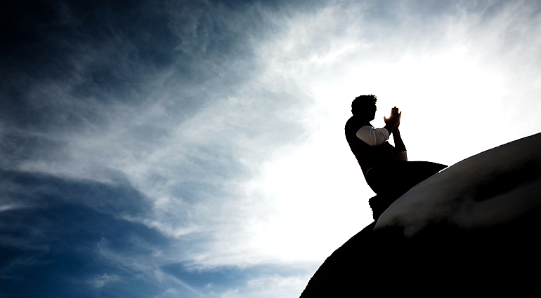

Invierno 2017/Tema: Distinto: Viviendo por encima de la norma
Sesión 1: Distinto en mi carácter
22 de enero de 2017
(Mateo 5:1-12)
Iglesia Bíblica Bautista de Aguadilla
Estudios Bíblicos Lifeway ®

Slide 2

El asunto
Cristo nos llama a vivir de forma diferente al mundo, poniendo como más importante la voluntad de Dios que nuestra voluntad.

Slide 3

Pasaje bíblico
Mateo 5:1-6

Slide 4
Mateo 5:1-6
Viendo la multitud, subió al monte; y sentándose, vinieron a él sus discípulos.
² Y abriendo su boca les enseñaba, diciendo:
³ Bienaventurados los pobres en espíritu, porque de ellos es el reino de los cielos.
⁴ Bienaventurados los que lloran, porque ellos recibirán consolación.
⁵ Bienaventurados los mansos, porque ellos recibirán la tierra por heredad.
⁶ Bienaventurados los que tienen hambre y sed de justicia, porque ellos serán saciados.
(Mateo 5:1-6, RVR60)

Slide 5
Mateo 5:1-6
La enseñanza de Cristo se opone a la enseñanza del mundo.
No es de los “sabios” ni de los soberbios el reino de los cielos, sino de los pobres en espíritu (los humildes).
Los que confían en Dios no llorarán por siempre, porque “…todas las cosas ayudan para bien.”
No son los guerreros ni los reyes quienes heredarán la tierra, sino los mansos.
La maldad no siempre gana, como el mundo a veces puede creer, sino que la justicia triunfará.

Slide 6
Mateo 5:1-6
”Y sabemos que a los que aman a Dios, todas las cosas les ayudan a bien, esto es, a los que conforme a su propósito son llamados.” (Romanos 8:28)
Dios tiene todo en control. Es difícil verlo cuando las cosas no van como queremos. Es difícil verlo en la muerte de un ser querido; Es difícil verlo al perder un trabajo; pero, Dios está en control.

Slide 7
Pasaje bíblico
Mateo 5:7-9

Slide 8
Mateo 5:7-9
“⁷ Bienaventurados los misericordiosos, porque ellos alcanzarán misericordia.
⁸ Bienaventurados los de limpio corazón, porque ellos verán a Dios.
⁹ Bienaventurados los pacificadores, porque ellos serán llamados hijos de Dios.”
(Mateo 5:7-9, RVR60)

Slide 9
Mateo 5:7-9
V.7: Jesús expresa esto de otra forma: “Amarás a tu prójimo como a ti mismo.”
Dios espera que perdonemos a los demás como Él nos ha perdonado. No podemos ser selectivos con el amor de Dios.
Jesús también le recordó esto a los Fariseos:
“¡Ay de vosotros, escribas y fariseos, hipócritas! porque diezmáis la menta y el eneldo y el comino, y dejáis lo más importante de la ley: la justicia, la misericordia y la fe. Esto era necesario hacer, sin dejar de hacer aquello.”
(Mateo 23:23)

Slide 10
Mateo 5:7-9
V.8: Como dijo David,
“Jehová, ¿quién habitará en tu tabernáculo?
¿Quién morará en tu monte santo?
² El que anda en integridad y hace justicia,
Y habla verdad en su corazón.
³ El que no calumnia con su lengua,
Ni hace mal a su prójimo,
Ni admite reproche alguno contra su vecino.
Aquel a cuyos ojos el vil es menospreciado,
Pero honra a los que temen a Jehová.
El que aun jurando en daño suyo, no por eso cambia;
Quien su dinero no dio a usura,
Ni contra el inocente admitió cohecho.
El que hace estas cosas, no resbalará jamás.”
(Salmo 15:1-5)

Slide 11
Mateo 5:7-9
V.9: Cristo es llamado “Príncipe de Paz” en las Escrituras. Los que creen en Cristo están llamados a caminar como Él caminó.
  “¿Y cómo predicarán si no fueren enviados? Como está escrito: ¡Cuán hermosos son los pies de los que anuncian la paz, de los que anuncian buenas nuevas! ”
(Romanos 10:15)
La paz que damos a conocer es la paz con Dios.
“Así que, somos embajadores en nombre de Cristo, como si Dios rogase por medio de nosotros; os rogamos en nombre de Cristo: Reconciliaos con Dios.”
(2 Corintios 5:20)

Slide 12
Pasaje bíblico
Mateo 5:10-12

Slide 13
Mateo 5:10-12
¹⁰ Bienaventurados los que padecen persecución por causa de la justicia, porque de ellos es el reino de los cielos.
¹¹ Bienaventurados sois cuando por mi causa os vituperen y os persigan, y digan toda clase de mal contra vosotros, mintiendo.
¹² Gozaos y alegraos, porque vuestro galardón es grande en los cielos; porque así persiguieron a los profetas que fueron antes de vosotros.
(Mateo 5:10-12)

Slide 14
Mateo 5:10-12
“Mas también si alguna cosa padecéis por causa de la justicia, bienaventurados sois. Por tanto, no os amedrentéis por temor de ellos, ni os conturbéis,
sino santificad a Dios el Señor en vuestros corazones, y estad siempre preparados para presentar defensa con mansedumbre y reverencia ante todo el que os demande razón de la esperanza que hay en vosotros;”
(1 Pedro 3:14-15)
Si sois vituperados por el nombre de Cristo, sois bienaventurados, porque el glorioso Espíritu de Dios reposa sobre vosotros. Ciertamente, de parte de ellos, él es blasfemado, pero por vosotros es glorificado.
Así que, ninguno de vosotros padezca como homicida, o ladrón, o malhechor, o por entremeterse en lo ajeno;
pero si alguno padece como cristiano, no se averg:uence, sino glorifique a Dios por ello. (1 Pedro 4: 14-16)

Slide 15
Mateo 5:10-12
“Porque a vosotros os es concedido a causa de Cristo, no sólo que creáis en él, sino también que padezcáis por él,”
(Filipenses 1:29)
Pues ¿qué gloria es, si pecando sois abofeteados, y lo soportáis? Mas si haciendo lo bueno sufrís, y lo soportáis, esto ciertamente es aprobado delante de Dios.
Pues para esto fuisteis llamados; porque también Cristo padeció por nosotros, dejándonos ejemplo, para que sigáis sus pisadas;
(1 Pedro 2:20-21)

Slide 16

Recursos
MacDonald, William. Comentario Bíblico de William MacDonald: Antiguo Testamento y Nuevo Testamento. Viladecavalls (Barcelona), España: Editorial CLIE, 2004. Print.
Foronda, Eladio Pascual. Diccionario manual de sinónimos y antónimos: de la lengua española 2007 : 694. Print.

Slide 17
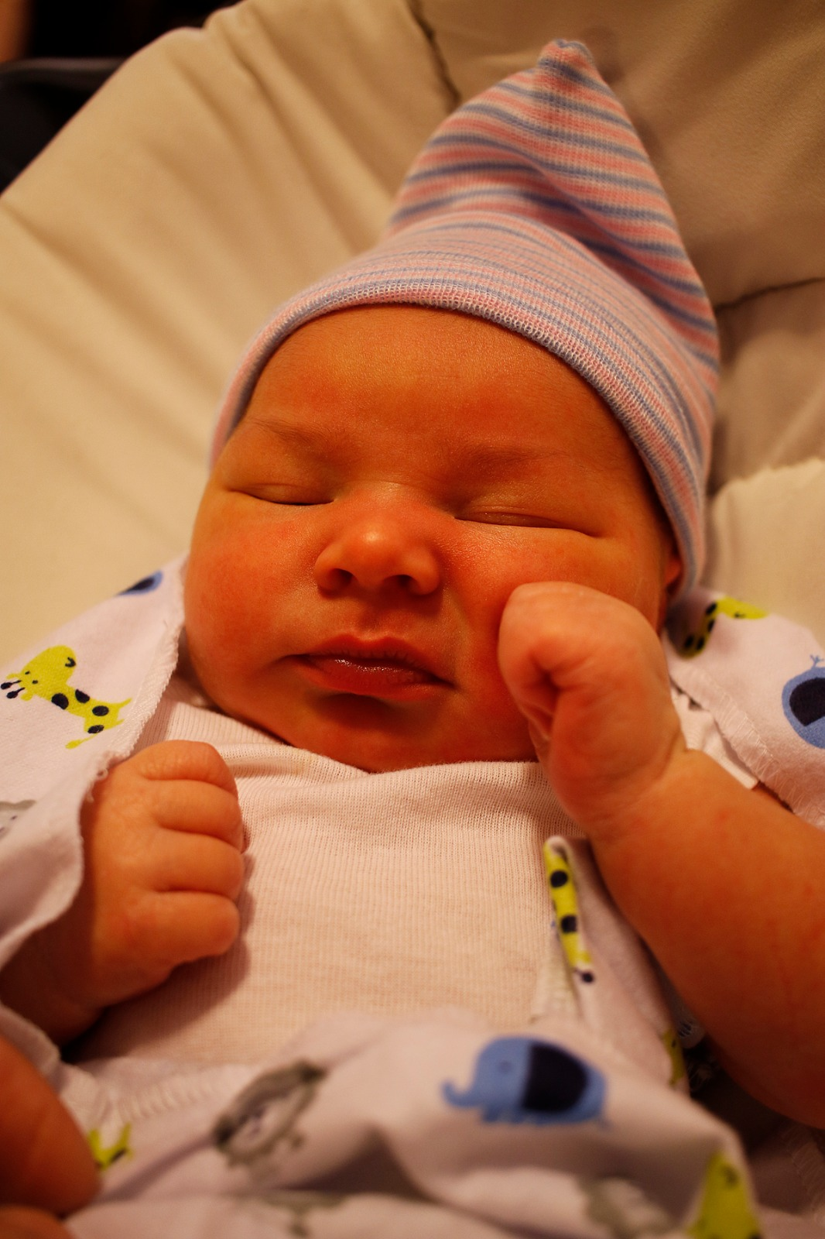
Próximo Estudio Dominical
Invierno 2016-2017/Tema: Distinto: Viviendo por encima de la norma
Sesión 2: Distinto en mi influencia
29 de enero de 2017
Leer y meditar en:
(Mateo 5:13-20)

Slide 18


